Slide 1
Lot 1 – Sprint 1
L1S1
P6
Projet 6 Openclassrooms –
Créez un site communautaire autour de l’escalade.
metaXIII
~ Lehchibi Gaël

Slide 2
OBJET DU DOCUMENT
Ce document est relatif au projet 6 du parcours développeur d’application Java par openclassrooms.
La mission est définie par la création d’un site d’escalade.
Le site doit être responsive (adaptable selon les terminaux – smartphones, tablettes, applications desktop etc..)
Ce document décrit les User Stories (dénommés US à partir de ce point) nécessaire à la visualisation du résultat de la mission.
metaXIII
~ Lehchibi Gaël

Slide 3
User Stories
L1S1
metaXIII
~ Lehchibi Gaël

Slide 4
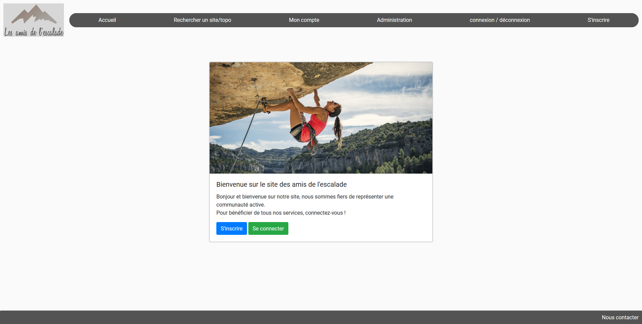
US01 : Intégrer la page d’accueil
US 1
2 pts
Identifiant | Story | Thème | US
US 1 | Lancer l’aplication | Affichage du site | En tant qu’utilisateur Je souhaite pouvoir me connecter directement sur la page d’accueil Afin de visualiser directement le résultat du lancement de l’application
Critères d’acception
L’affichage de la page d’index doit se faire sans erreurs d’affichement, rafraichissement ou autre erreur présentes en console. Le lancement de l’application doit être géré en local.
metaXIII
~ Lehchibi Gaël

Slide 5
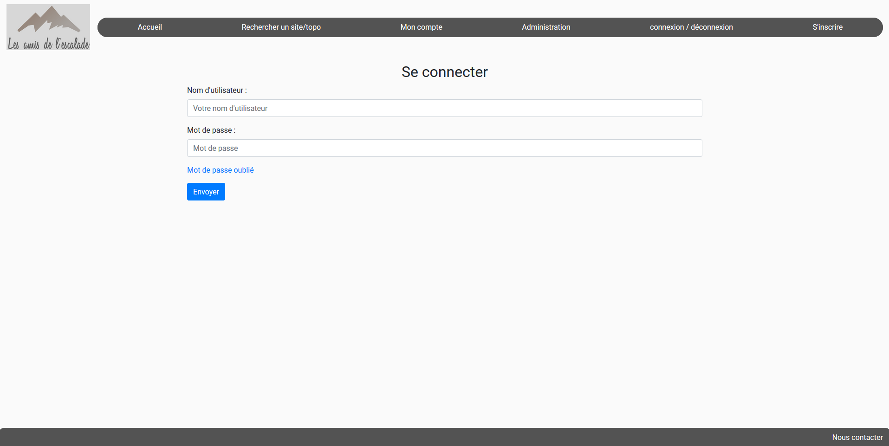
US02 : Intégrer la page de connexion
US 2
2 pts
Identifiant | Story | Thème | US
US 2 | Se connecter | Affichage de la page de connexion | En tant qu’utilisateur Je souhaite pouvoir me connecter sur une page spécifique Afin de pouvoir me connecter dans l’application
Critères d’acception
La connexion étant une action géré par le Backend de l’application, il ne s’agit ici que de prévoir le formulaire de connexion.
metaXIII
~ Lehchibi Gaël

Slide 6
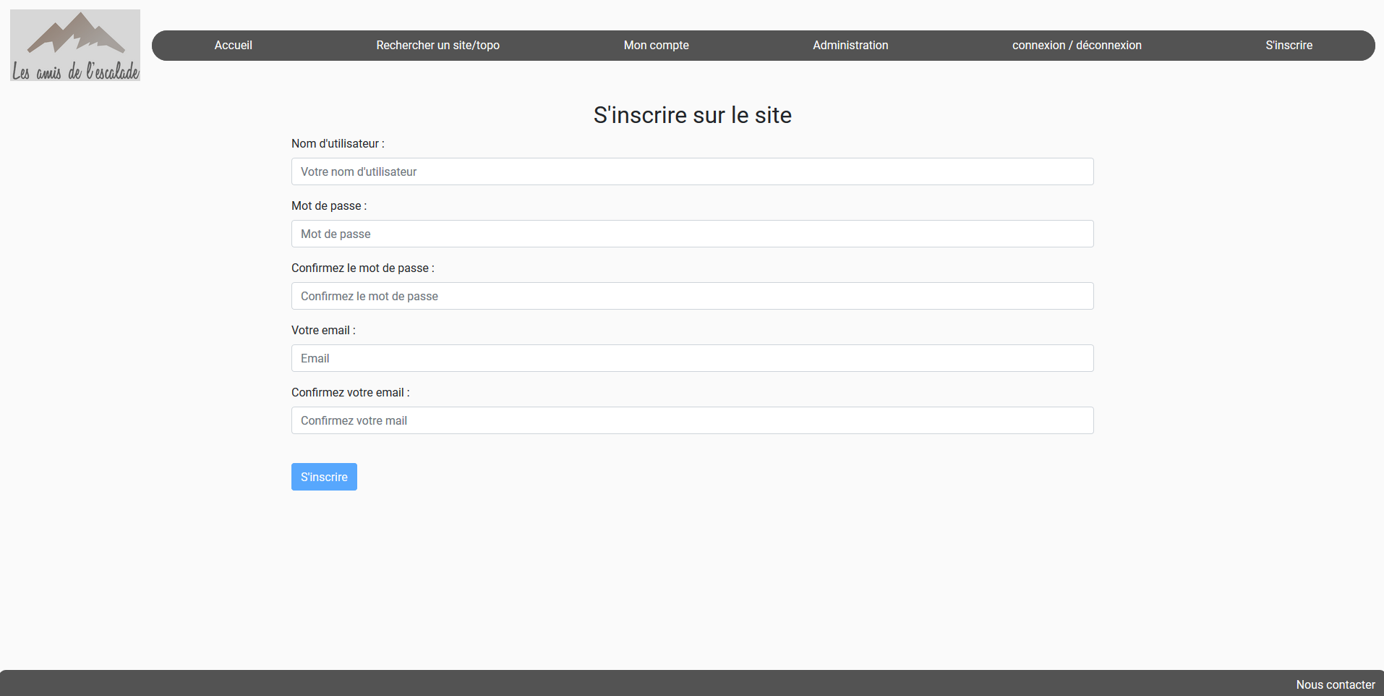
US03 : Intégrer la page d’inscription
US 3
2 pts
Identifiant | Story | Thème | US
US 3 | S’inscrire | Affichage de la page d’inscription | En tant qu’utilisateur Je souhaite pouvoir me m’inscrire sur une page spécifique Afin de pouvoir être enregistré dans le site
Critères d’acception
L’inscription étant une action géré par le Backend de l’application, il ne s’agit ici que de prévoir le formulaire d’inscription.
metaXIII
~ Lehchibi Gaël

Slide 7
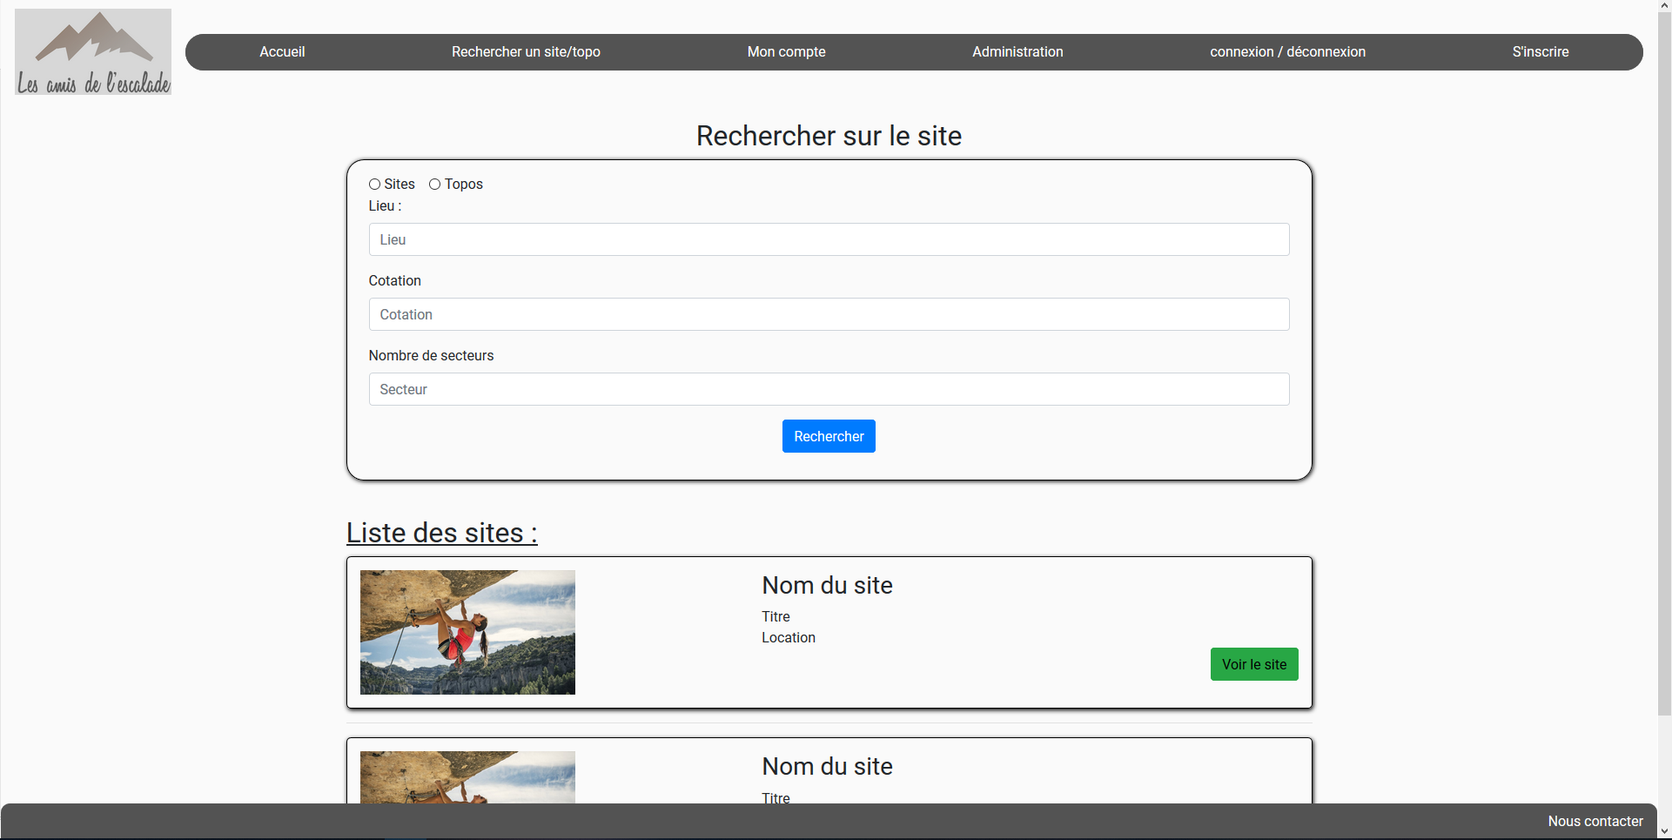
US04 : Intégrer la page de recherche
US 4
2 pts
Identifiant | Story | Thème | US
US 4 | Faire une recherche | Affichage de la page de recherche de l’application | En tant qu’utilisateur Je souhaite pouvoir me faire une recherche sur le site Afin de pouvoir consulter les informations pertinentes
Critères d’acception
La recherche étant une action géré par le Backend de l’application, il ne s’agit ici que de prévoir le formulaire de recherche. La recherche doit être en fonction de plusieurs critères dont : - Site ou topo - Le lieu - La cotation - Le nombre de secteurs Il n’est pas à exclure que certains critères seront modifiés en fonction du type de recherche (topo ou site).
metaXIII
~ Lehchibi Gaël

Slide 8
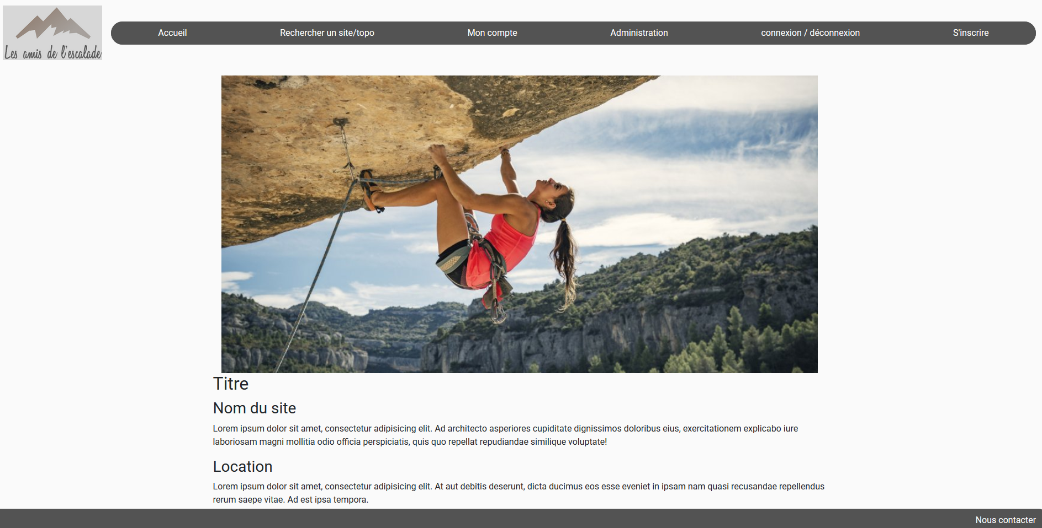
US05 : Intégrer les résultats de la recherche
US 5
2 pts
Identifiant | Story | Thème | US
US 5 | Visualiser une recherche | Affichage du détail de la recherche | En tant qu’utilisateur Je souhaite pouvoir visualiser un résultat Afin de pouvoir consulter les informations pertinentes
Critères d’acception
La recherche étant une action géré par le Backend de l’application, il ne s’agit ici que de prévoir un affichage primaire du résultat.
metaXIII
~ Lehchibi Gaël

Slide 9
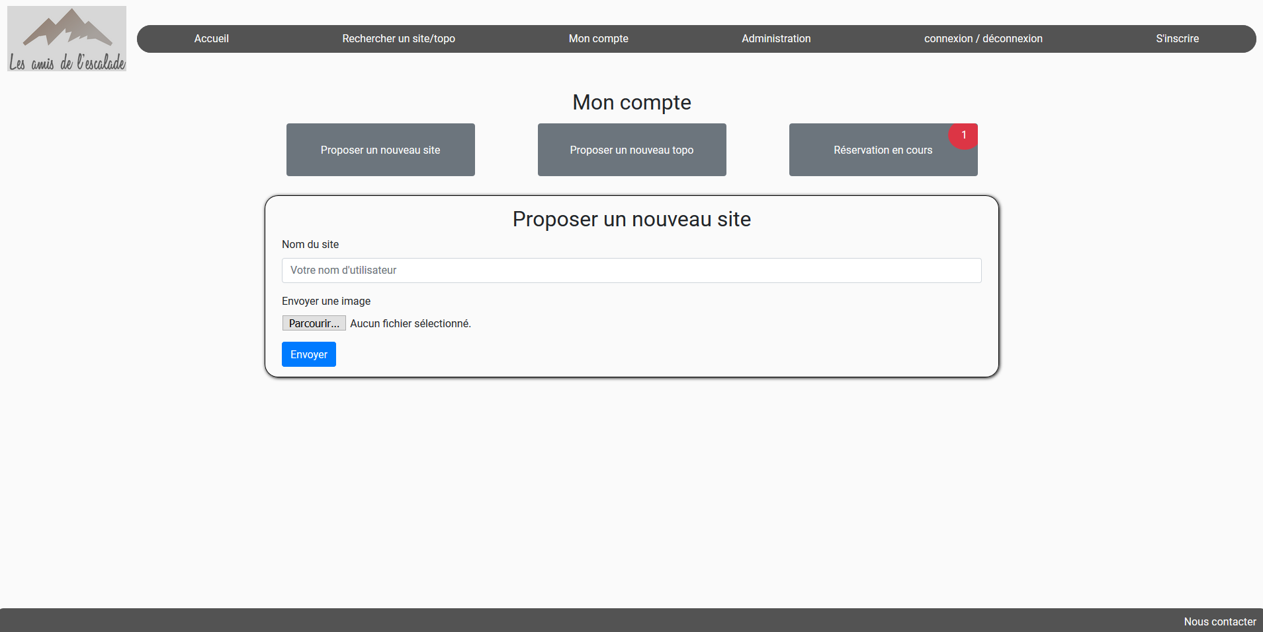
US06 : Gérer mon compte
US 6
2 pts
Identifiant | Story | Thème | US
US 6 | Gestion du compte | Enrichir le contenu du site | En tant qu’utilisateur Je souhaite pouvoir proposer un nouveau site, proposer un nouveau topo ou visualiser une réservation sur un de mes topos Afin de pouvoir enrichir le contenu du site ou consulter les informations pertinentes
Critères d’acception
L’insertion dans la base de données n’est pas encore prévu à ce stade, aussi les formulaires seront données à titre d’exemple et devront être modifiés lors de l’ajout de celle-ci.
metaXIII
~ Lehchibi Gaël

Slide 10
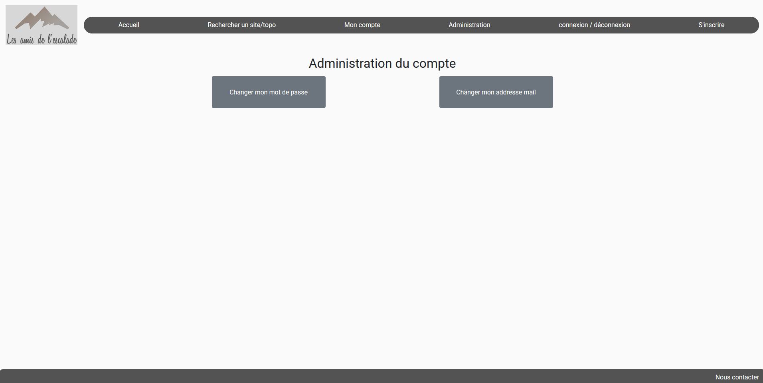
US06 : Administration de l’espace
US 7
2 pts
Identifiant | Story | Thème | US
US 7 | Administration du compte | Modifier ses informations personnelles | En tant qu’utilisateur Je souhaite pouvoir modifier mes informations personnelles Afin de faire correspondre les informations me concernant
Critères d’acception
L’insertion dans la base de données n’est pas encore prévu à ce stade, aussi les formulaires seront données à titre d’exemple et devront être modifiés lors de l’ajout de celle-ci. En l’occurrence, il ne s’agit ici que de présenter l’aspect général de la page
metaXIII
~ Lehchibi Gaël

Slide 11
Contraintes
L1S1
metaXIII
~ Lehchibi Gaël

Slide 12
CONTRAINTES
L1 S1
Le vocabulaire de l’escalade doit être utilisé
Le site doit être responsive
metaXIII
~ Lehchibi Gaël

